Slide 1



Capacitación de Python
Instructor: Sergio Garzón
by

Slide 2


CURSO DE PYTHON
Clase 11

Slide 3


ESTRUCTURAS CONDICIONALES
Estructura condicional simple
Nos permite ejecutar una o más instrucciones, siempre y cuando se cumpla una determinada condición.
Sintaxis del lenguaje:

Slide 4
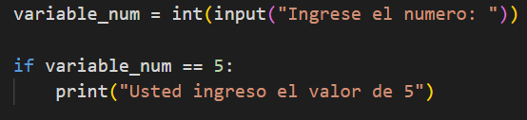
ESTRUCTURAS CONDICIONALES
Estructura condicional simple
Ejemplo de código:

Slide 5
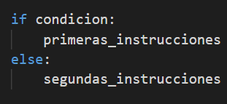
ESTRUCTURAS CONDICIONALES
Estructura condicional doble
Nos permite ejecutar una o más instrucciones, si se cumple una condición, si no se cumple, se ejecutan otras instrucciones.
Sintaxis del lenguaje:

Slide 6
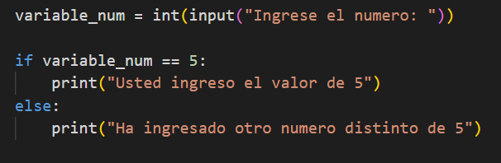
ESTRUCTURAS CONDICIONALES
Estructura condicional doble
Ejemplo de código:

Slide 7
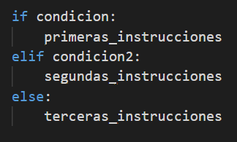
ESTRUCTURAS CONDICIONALES
Estructura condicional múltiple
Nos permite evaluar más de una condiciones, y ejecutar más de una sentencia de acuerdo a la condición que se cumpla.
Sintaxis del lenguaje:

Slide 8
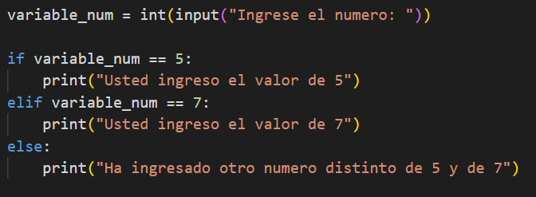
ESTRUCTURAS CONDICIONALES
Estructura condicional múltiple
Ejemplo de código:

Slide 9
ESTRUCTURAS REPETITIVAS
Bucles en Python
Los bucles nos permiten repetir un conjunto de instrucciones varias veces, hasta que se cumpla una condición.
En Python, existen dos tipos de bucles: While y for.

Slide 10

ESTRUCTURAS REPETITIVAS
Bucle While
El bucle While se ejecutará mientras se cumpla una condición.
Sintaxis del lenguaje:

Slide 11
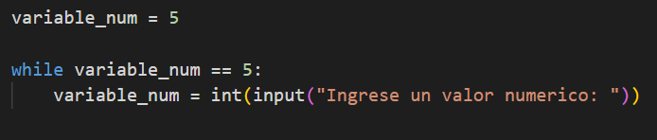
ESTRUCTURAS REPETITIVAS
Bucle While
Ejemplo de código:

Slide 12
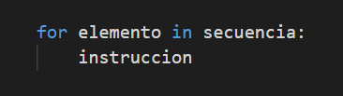
ESTRUCTURAS REPETITIVAS
Bucle For
El bucle for nos permite iterar sobre una secuencia de elementos (listas, tuplas, diccionarios).
Sintaxis del lenguaje:

Slide 13

ESTRUCTURAS REPETITIVAS
Bucle For
Ejemplo de código:

Slide 14
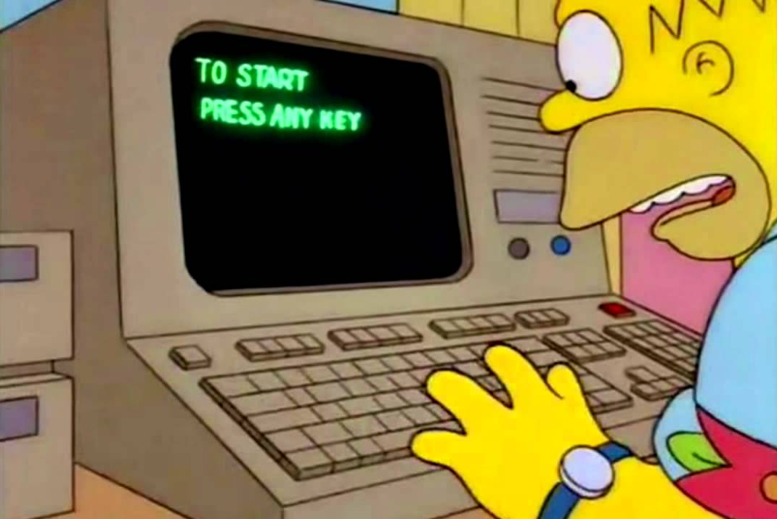
EJERCITACIÓN
“AHORA VAMOS A PRACTICARLO”

Slide 15
EJERCICIOS
1) Realizar un programa de Python que solicite ingresar la edad de una persona en años, a partir de este dato ingresado calcular la cantidad de días que la persona está viviendo al día de hoy (Teniendo en cuenta que un año tiene 365 días).
2) Realizar un programa de Python donde se ingrese un valor numérico por teclado, a partir de este dato, realizar un contador decreciente, imprimir cada uno de los valores hasta llegar al número 0 (cero).
3) Realizar un programa de Python que solicite el ingreso de un número del 1 al 10, una vez ingresado mostrar toda su tabla de multiplicación, por ejemplo: Si se ingreso el valor de 2, se debe mostrar toda la tabla del 2, en lo posible de esta forma:
2x1=2, 2x2=4, 2x3=6, 2x4=8, 2x5=10, 2x6=12, 2x7=14, 2x8=16, 2x9=18, 2x10=20

Slide 16







Gracias
“Transformamos realidades co-creando soluciones de alto impacto”
by

